Slide 1


Slide 2

Заседание клуба профориентационной работы, в рамках которого проведено подведение итогов профориентационной работы за предыдущую неделю, обсуждение плана и составление графика работы

Slide 3
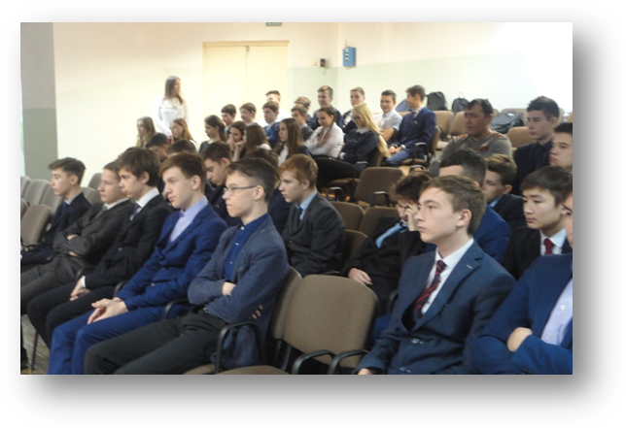
В рамках профориентационного урока «Автомеханик: перспективы развития профессии» учащиеся МОАУ "СОШ № 4 г. Орска познакомились со специальностью «Техническое обслуживание и ремонт автомобильного транспорта», со специальностью ТОП-50

Slide 4
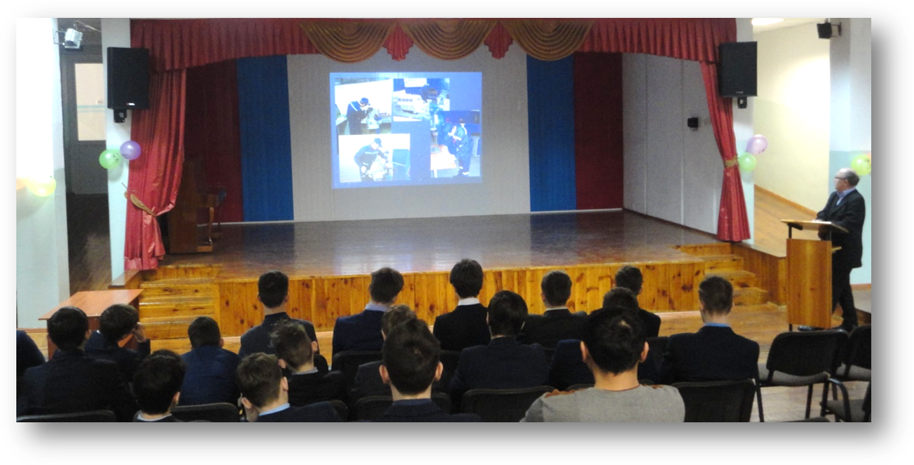
«Техническое обслуживание и ремонт двигателей, систем и агрегатов автомобилей», с тенденциями развития автомобилестроения в России и новинками автопрома. Урок проводился преподавателя спец. дисциплин Бондаренко В.А., Юнусов Ф.А.

Slide 5
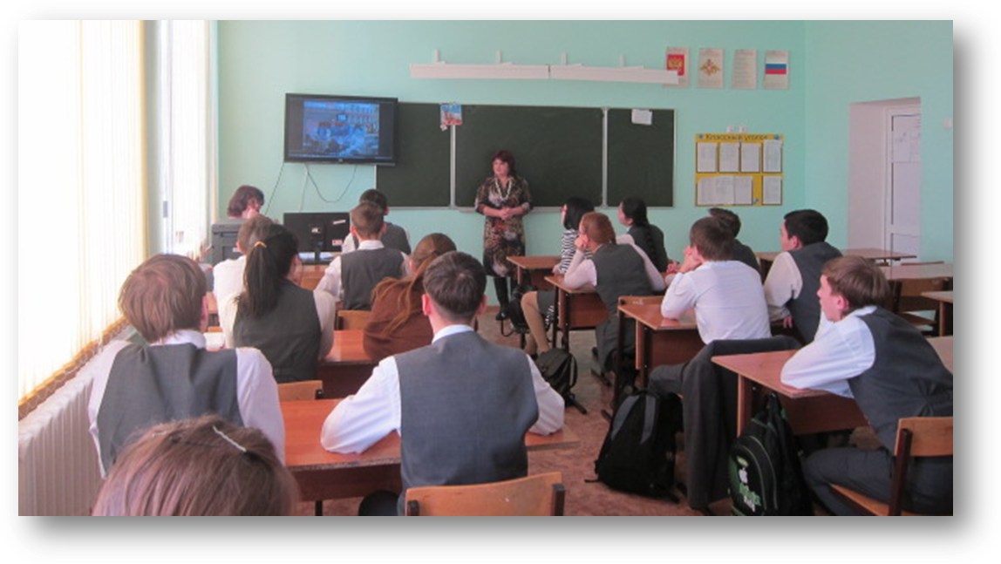
В рамках профориентационного урока «Современное машиностроение учащиеся МОАУ «Лицей № 1 г.Орска» познакомились с тенденциями развития машиностроения (новые технологии производства, оборудование). Урок проводился преподавателя спец. дисциплин Лукиенко Е.Г., Гаевской Н.А.

Slide 6
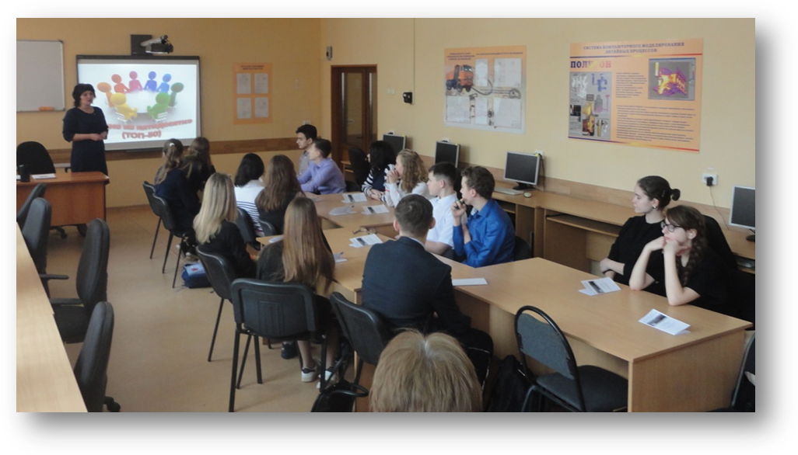
В рамках круглого стола по теме «Одна из пятидесяти» с учащимся МОАУ «СОШ № 6 г.Орска» обсуждался перечень профессий, востребованных на рынке труда (ТОП-50), а также профессии-пенсионеры. Мероприятие проводилось заместителем директора по УР Марченко О.В.

Slide 7
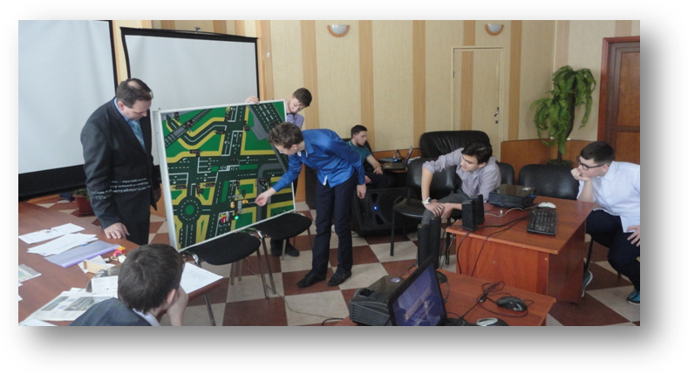
В рамках профессионального баттла «Знатоки ПДД» учащиеся МОАУ «СОШ № 6 г.Орска», «СОШ № 53 г.Орска», «Лицей № 1 г.Орска» в соревновательной форме продемонстрировали знания Правил дорожного движения с применением информационных технологий.

Slide 8
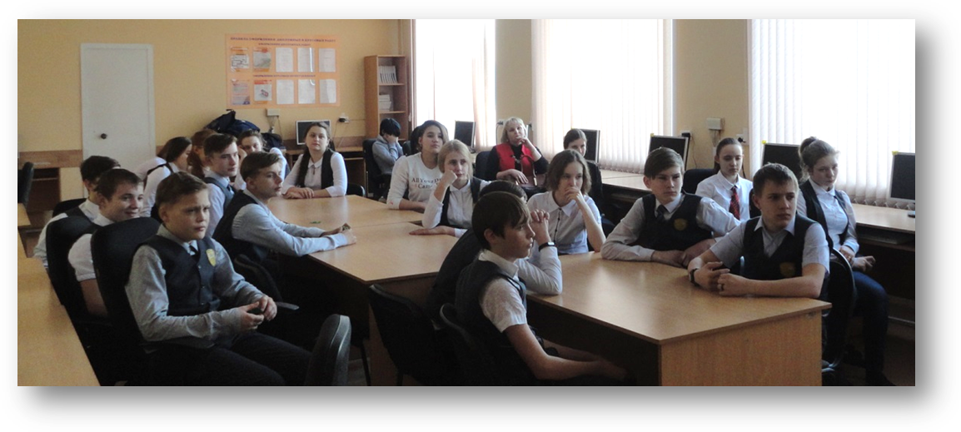
В ходе диспута «Лабиринты профессий» внимание учащихся МОАУ «Лицей № 1 г.Орска» и МОАУ «СОШ № 28 г. Орска» было обращено на тот факт, что выбор профессии является одним из ответственных моментов, определяющих весь дальнейший жизненный путь человека. В ходе мероприятия участники узнали о том, как можно разобраться в мире профессий, о важности правильного выбора профессии, как и какую профессию выбрать, что нужно учитывать при выборе профессии, о типичных ошибках, которые подстерегают молодых людей на этом пути. Мероприятие проводилось заместителем директора по УР Марченко О.В.

Slide 9
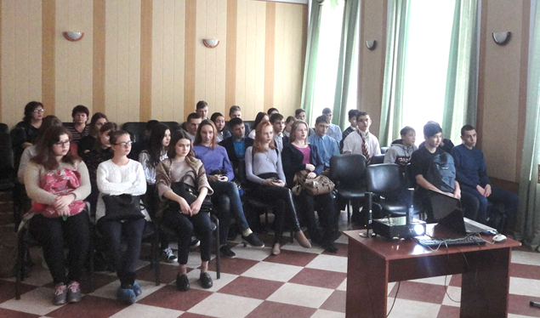

Психологический тренинг по теме «Проблема выбора профессии» проводился с учащимися МОАУ "СОШ № 31 г. Орска» из числа лиц с ОВЗ с целью активизации процесса формирования психологической готовности подростков к профессиональному самоопределению. Тестирование проводил педагог-психолог Андреева О.В.

Slide 10
В рамках круглого стола «Роль родителей в выборе профессии ребенка», обсуждались актуальные вопросы профессионального самоопределения учащихся 9 класса в свете реалий времени. Участие принимали родители «Лицей № 1 г.Орска». Мероприятие проводил педагог-психолог Андреева О.В

